Slide 1

علـــــــــــــــــــــــــــوم

Slide 2

الوحدة الثالثة الأرض ومواردها
1
2
علـــــــــــــــوم
الصف
الثالث الابتدائي
الدرس الأول
تغيرات الأرض الفجائية
3
الفصل الدراسي الثاني
الفصل الخامس
الأرض تتغير
4
صفحة الكتاب 132

Slide 3
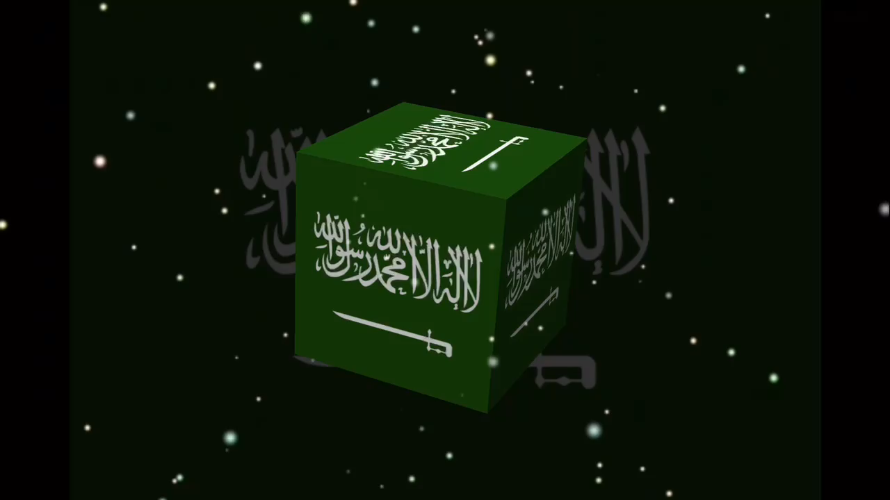

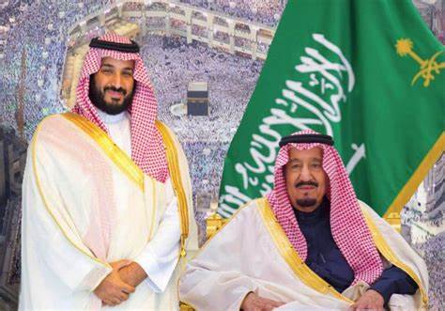
النشيد الوطني

Slide 4






قوانين التعلم عن بعد
1
2
الالتزام بوقت الحصة
رفع اليد للمشاركة
اغلاق المايك
3
تجهيز كتابك المدرسي
تجهيز أدواتك المدرسية
تسليم الواجب والمهمة الأدائية
4

Slide 5
M
T
تقويم المعرفة السابقة
W
ماأثر تغيرات البيئة في المخلوقات الحية ؟
T
ماالمقصود بحيوان مهدد بالانقراض ؟
F

Slide 6
تغيرات الأرض الفجائية
M
توصل الى أهداف الدرس باستخدام استراتيجية التصفح السريع
T
يتوقع من التلميذ في نهاية الدرس :
W
أن يصف الزلازل ويحدد آثارها .
أ ن يصف البراكين ويحدد آثارها .
T
F

Slide 7
جدول التعلم
M
T
كيف أعرف أكثر
ماذا تعلمت
ماذا أريد أن أعرف
ماذا أعرف
W
T
F

Slide 8
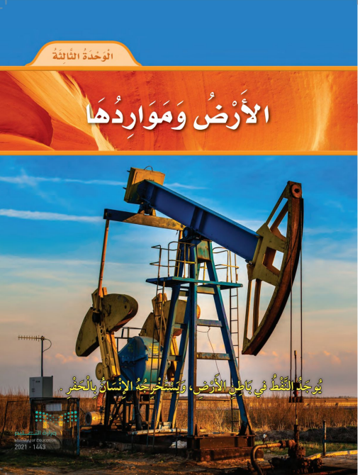

الأرْضُ ومَوَارِدُها
1
يوجد النفط في باطن الأرض ويستخرجه الإنسان بالحفر .
2
3
الوحدة الثالثة
4

Slide 9
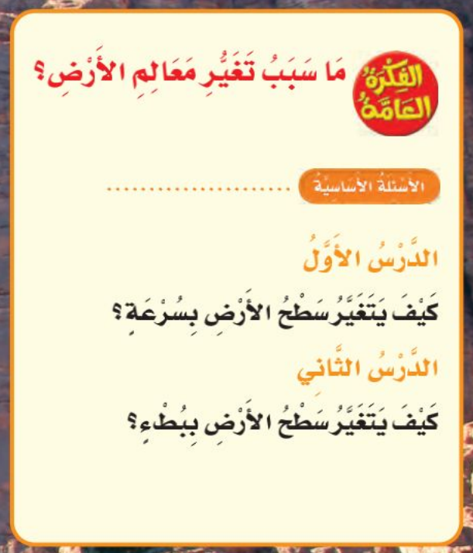
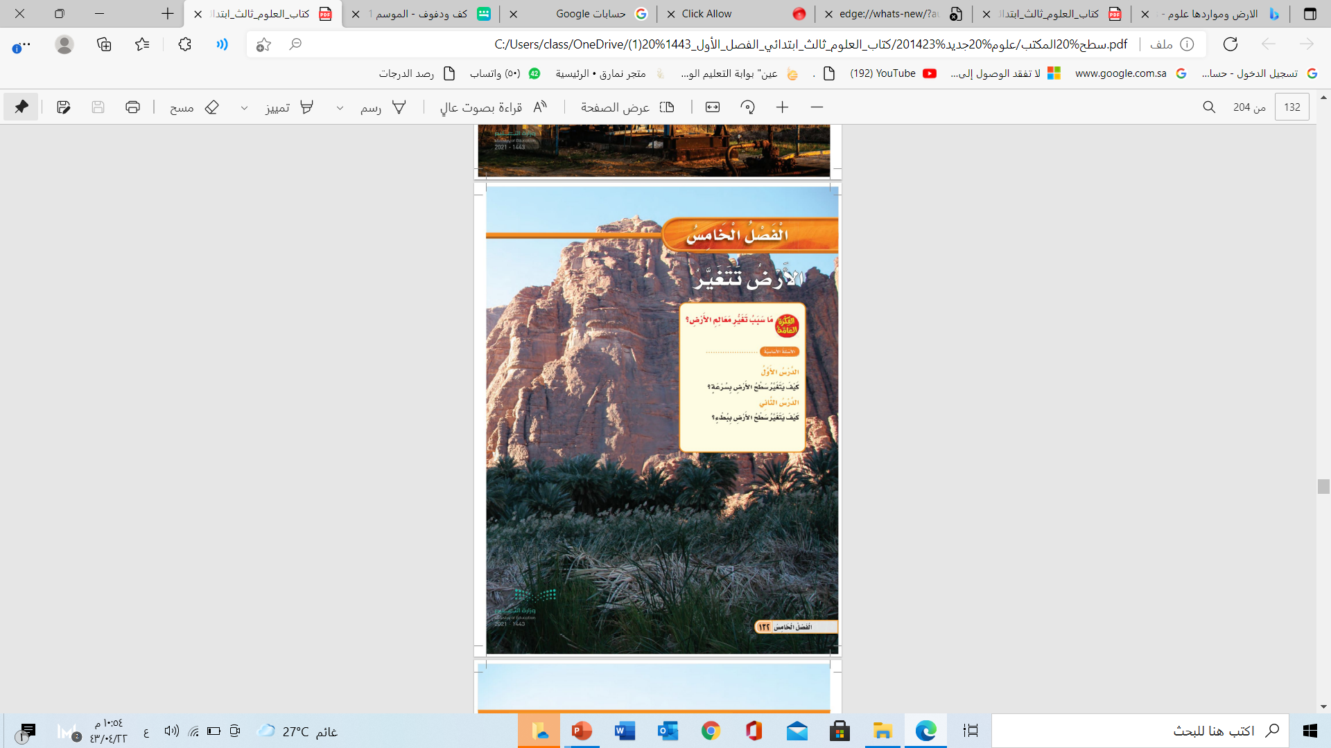
الأرْضُ ومَوَارِدُها
1
2
3
4
صفحة الكتاب 132

Slide 10
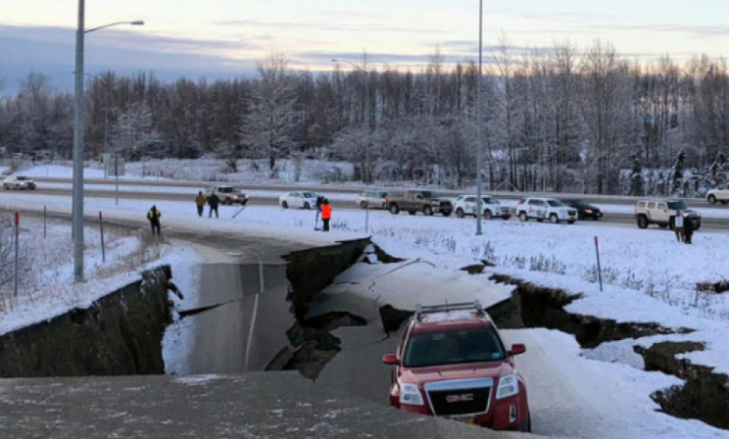
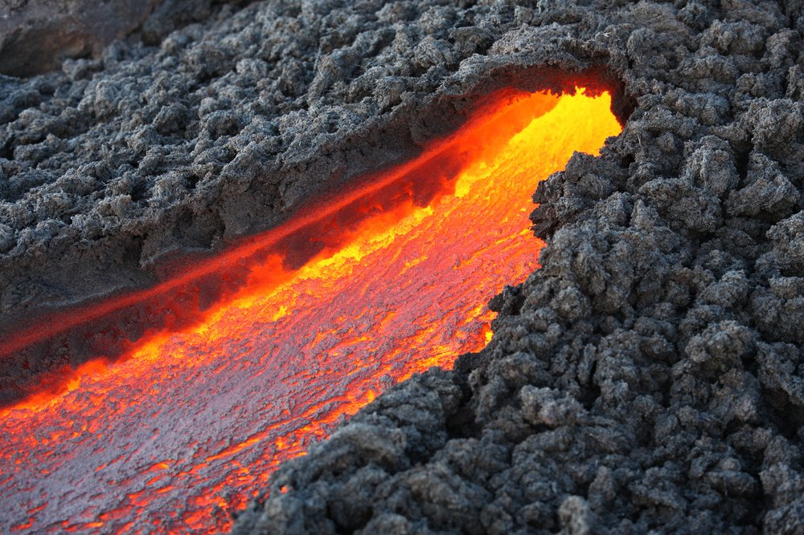
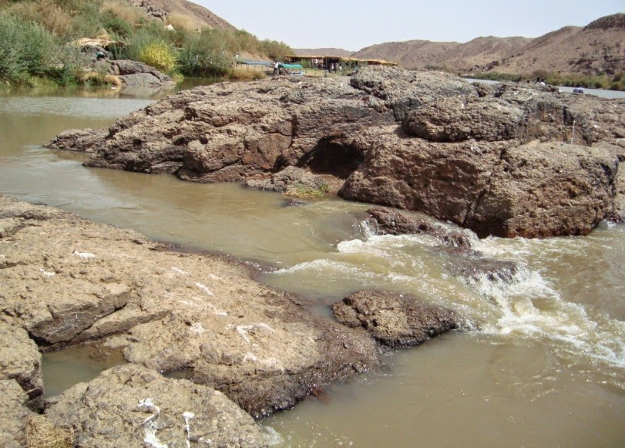
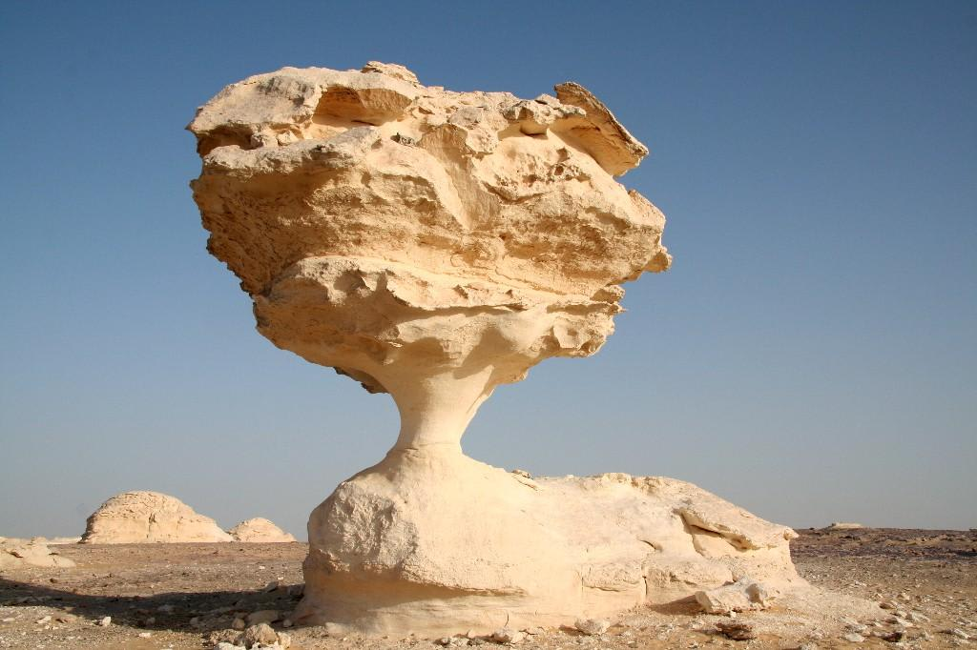
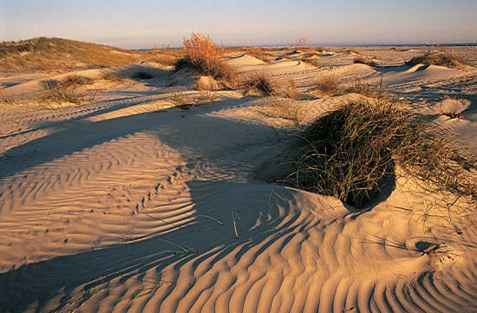
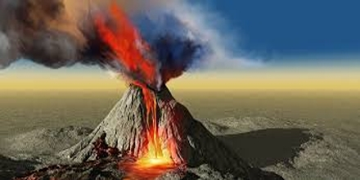
الاثنين / / 1443
الوحدة الأرض ومواردها
تغيرات الأرض الفجائية
M
مفردات الفكرة العامة
T
W
الصهارة
التعرية
الزلزال
T
F
التجوية
الترسيب
البركان
صفحة الكتاب 133

Slide 11
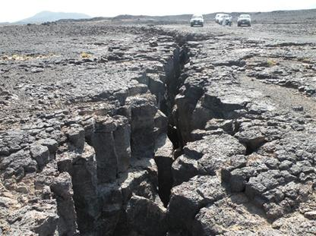

تغيرات الأرض الفجائية
M
T
W
استراتيجية
الملاحظة
و الاكتشاف ..
لاحظ
الصورة التي امامك
و اجيب عن الأسئلة
التاليه
T
لقد اهتزت الأرض فجأة وانهارت أجزاء من الأرض . ماسبب ذلك ؟
F
صفحة الكتاب 134

Slide 12
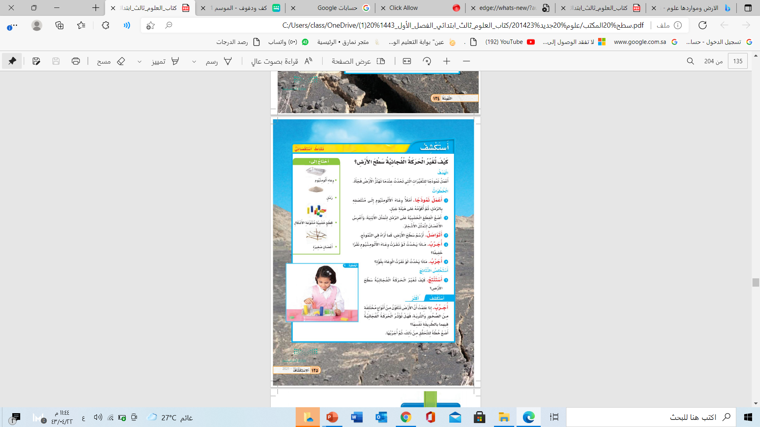
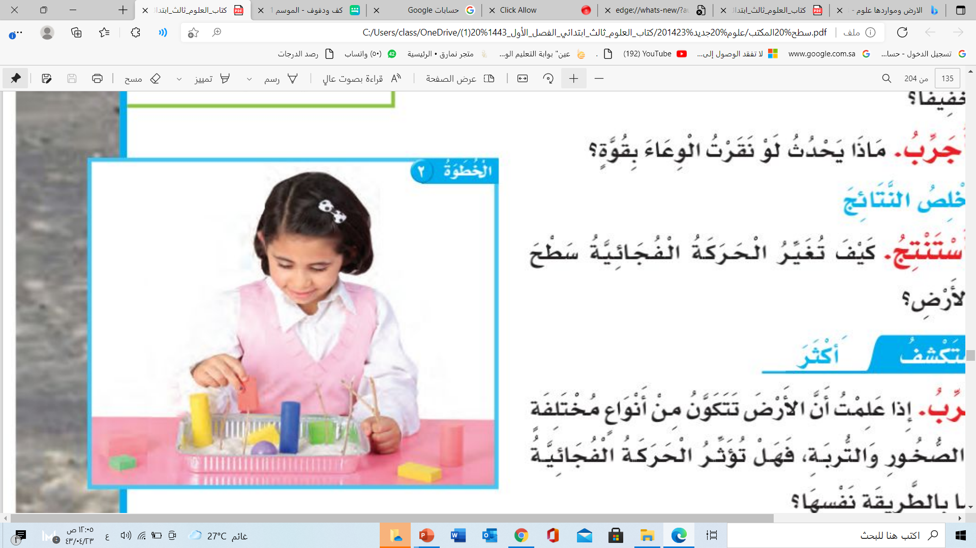
تغيرات الأرض الفجائية
1
استكشف
2
3
4
صفحة الكتاب 79

Slide 13
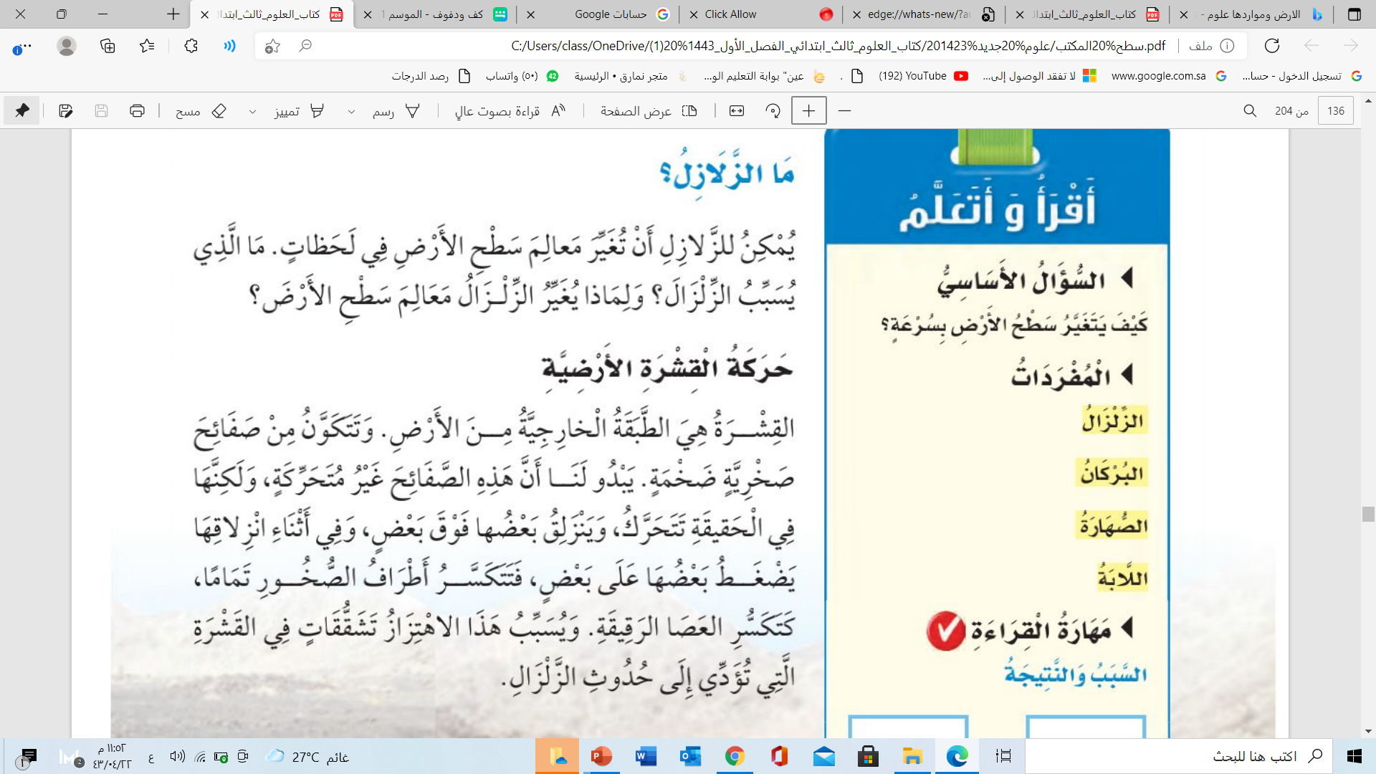
تغيرات الأرض الفجائية
1
2
1 -الزلازل
المفردات
3
4
صفحة الكتاب 136

Slide 14
تغيرات الأرض الفجائية
1
من خلال مشاهدتك للفيديو أجيبي عن الأسئلة التالية :
2
1 – ماهي الزلازل ؟
3
2 – هل ذكرت الزلازل في القران , وماهي السورة ؟
4
صفحة الكتاب 137

Slide 15

تغيرات الأرض الفجائية
1
شاهد المقطع المرئي بكل تركيز
2
3
4
صفحة الكتاب 137

Slide 16
تغيرات الأرض الفجائية
M
القشرة هي الطبقة الخارجية من الأرض وتتكون من صفائح صخرية ضخمة ويبدو لنا أنها غير متحركة ولكنها تتحرك .
ماهي حركة القشرة الأرضية ؟
T
W
الزلزال هو حركة فجائية لصخور القشرة الأرضية
ما الزلزال ؟
T
نعم سورة الزلزلة . من تحفظ سورة الزلزلة ؟
هل ذكرت الزلازل في القران , وماهي السورة ؟
F

Slide 17
تغيرات الأرض الفجائية
1
2
3
4
صفحة الكتاب 136

Slide 18
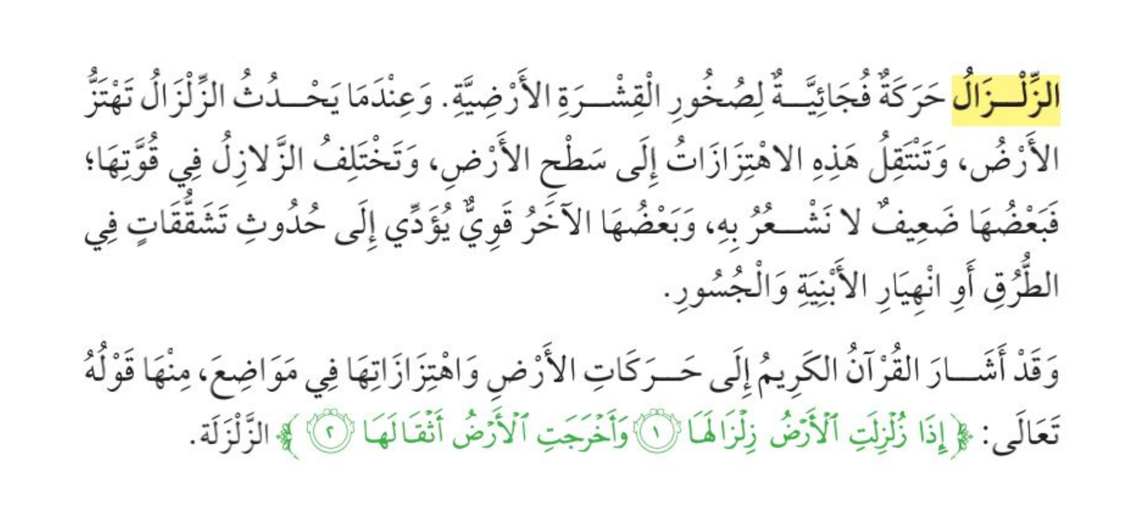
تغيرات الأرض الفجائية
1
2
3
4
صفحة الكتاب 136

Slide 19
تغيرات الأرض الفجائية
1
السبب والنتيجة :ماذا يحدث عندما تتحرك صفائح صخرية في القشرة الأرضية ؟
2
قد ينزلق بعضها فوق بعض فتضغط بعضها فوق بعض فتتكسر أطراف الصخور تماماً ويسبب تشققات في القشرة التي تؤدي إلى حدوث الزلزال
3
4
صفحة الكتاب 137

Slide 20
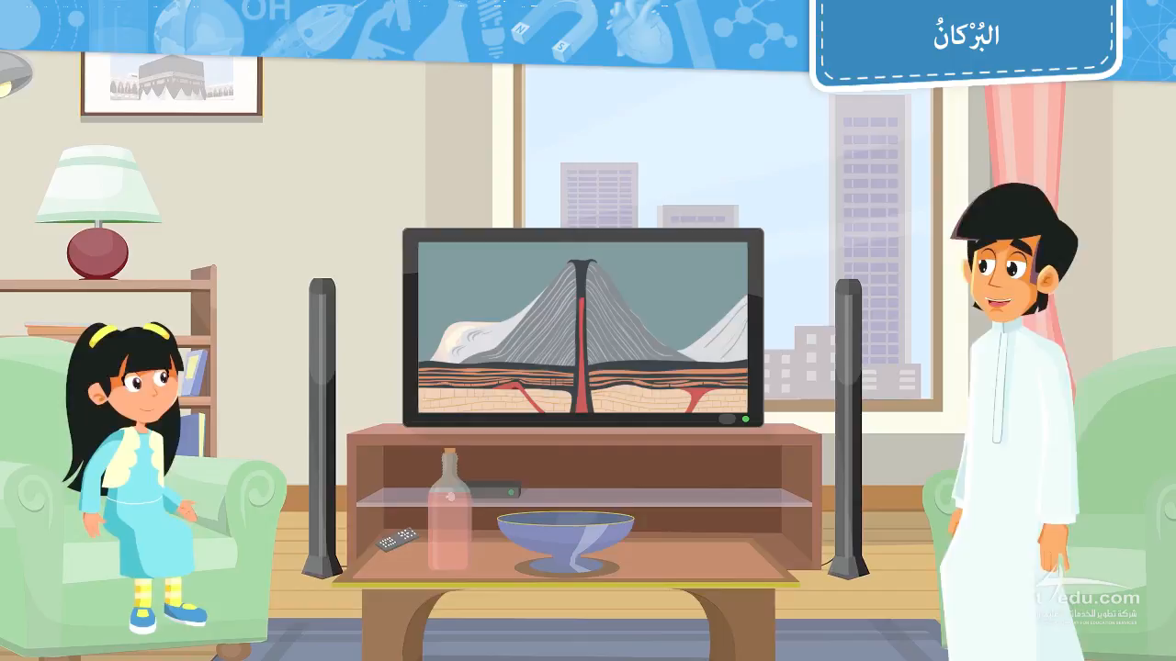
تغيرات الأرض الفجائية
2 – ماالبراكين ؟
1
2
3
4
صفحة الكتاب 138

Slide 21
تغيرات الأرض الفجائية
M
الصهارة : هي أجزاء من الستار والقشرة من صخر مصهور .
T
ماهي الصهارة ؟
W
اللابه : هي الصهارة التي تصل إلى سطح الأرض
ما اللابه ؟
T
البركان فتحة في القشرة الأرضية تندفع منها الصهارة
ماالبركان ؟
F

Slide 22
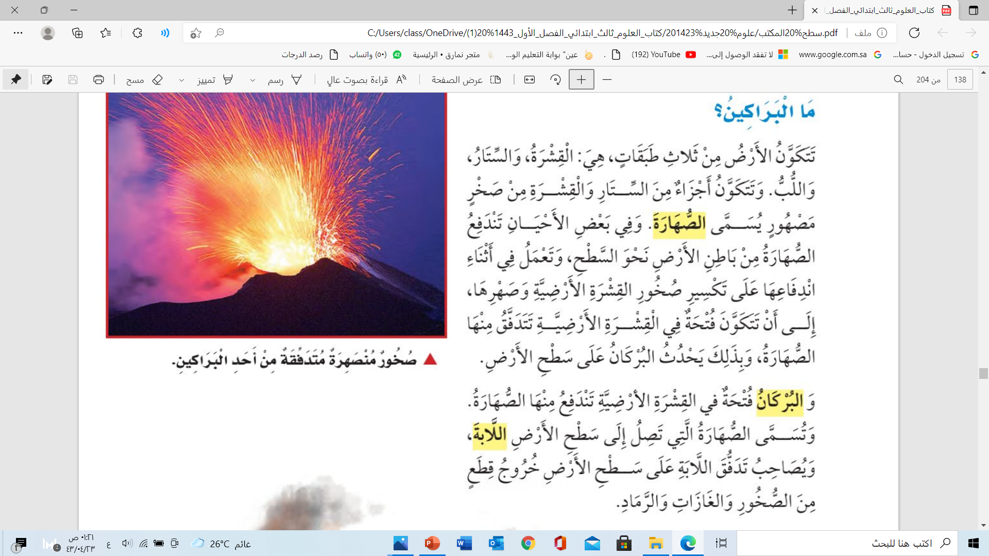
تغيرات الأرض الفجائية
2 – ماالبراكين ؟
1
2
3
4
صفحة الكتاب 138

Slide 23
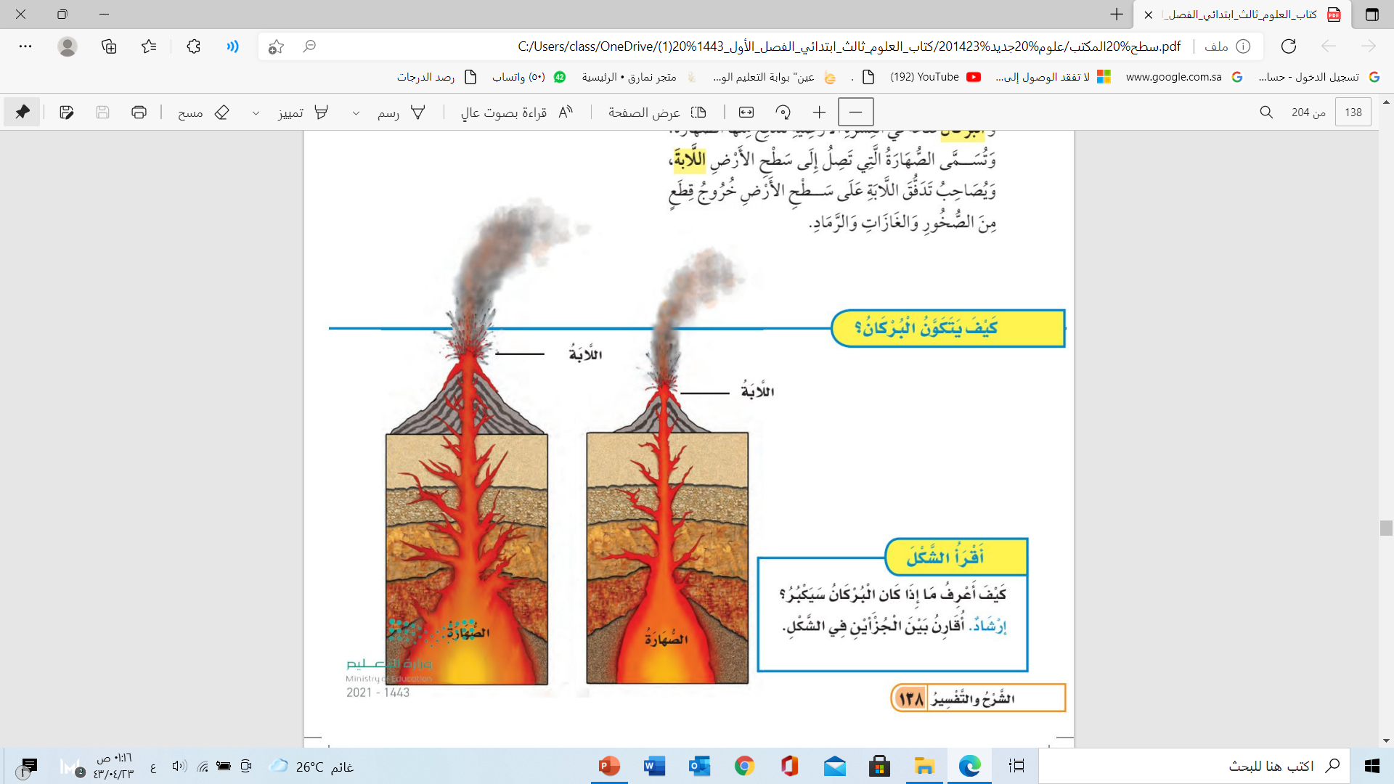
تغيرات الأرض الفجائية
1
2
3
4
صفحة الكتاب 138

Slide 24
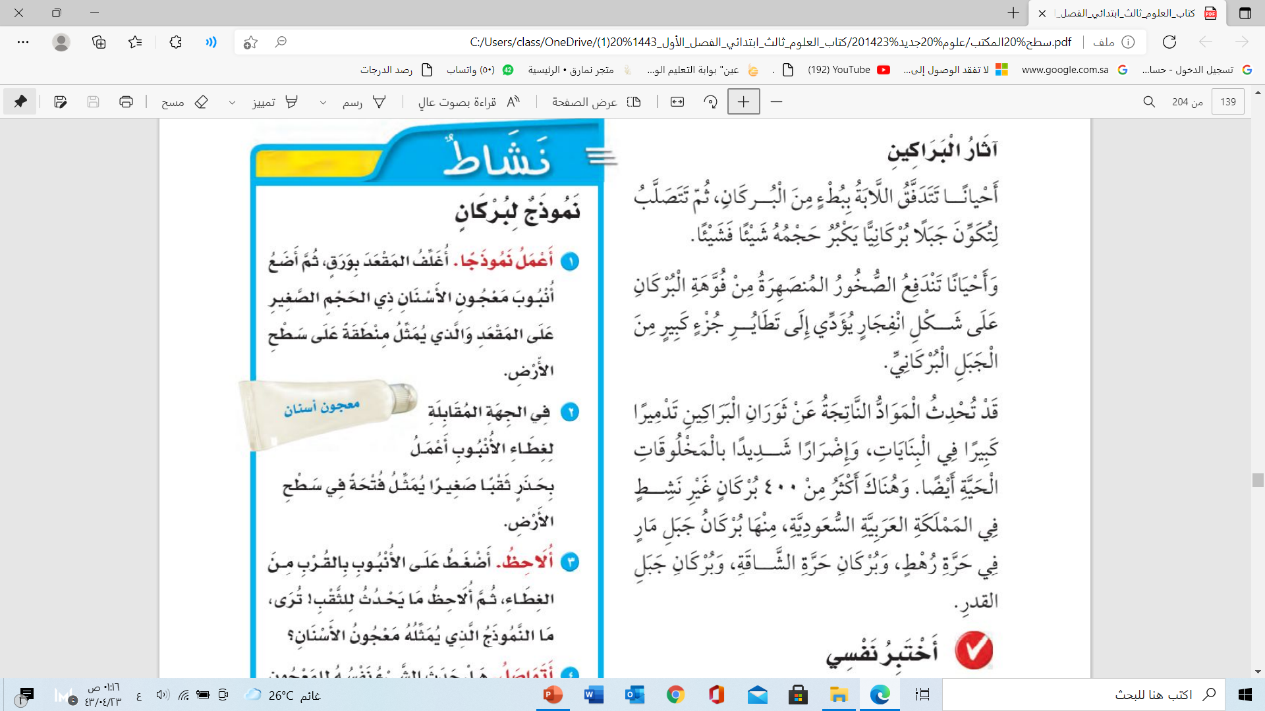
تغيرات الأرض الفجائية
1
2
3
4
صفحة الكتاب 139

Slide 25
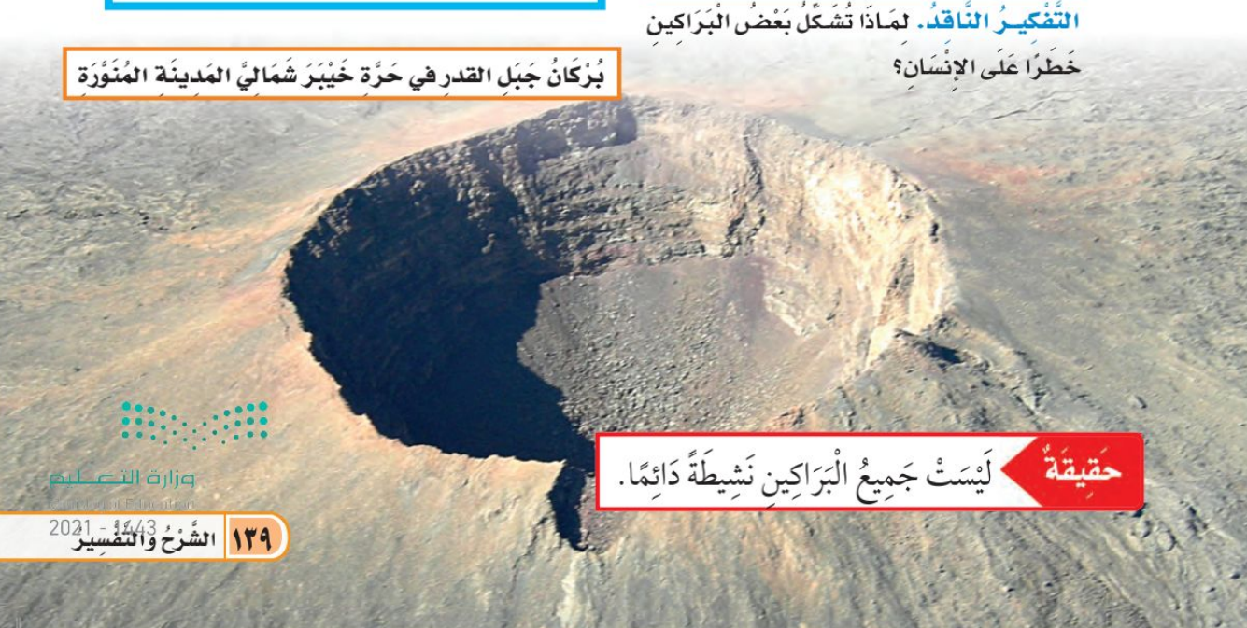
تغيرات الأرض الفجائية
1
تسبب الصخور المنصهرة المتدفقة من فوهة البركان حروقاً للناس كما يؤدي الرماد والغازات إلى اختناقهم .
2
3
4
صفحة الكتاب 139

Slide 26
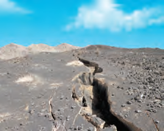
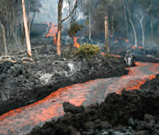
تغيرات الأرض الفجائية
M
مراجعة الدرس
ملخص مصور
T
تحدث الزلازل عندما تتحرك صخور القشرة الأرضية ، وهي بدورها تغير الأرض بسرعة .
W
عندما تتدفق الحمم البركانية ( الصهارة ) والرماد والصخور فإن الأرض تتغير بسرعة .
T
F
صفحة الكتاب 140

Slide 27
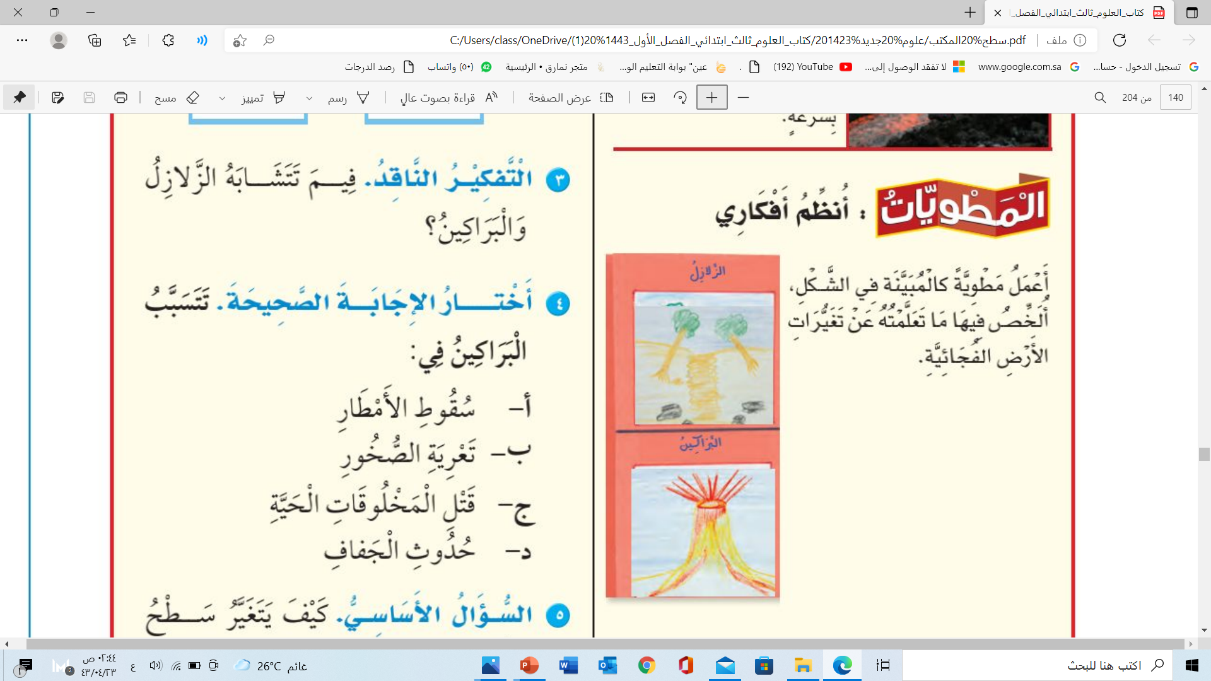
تغيرات الأرض الفجائية
M
T
W
T
F
صفحة الكتاب 140

Slide 28
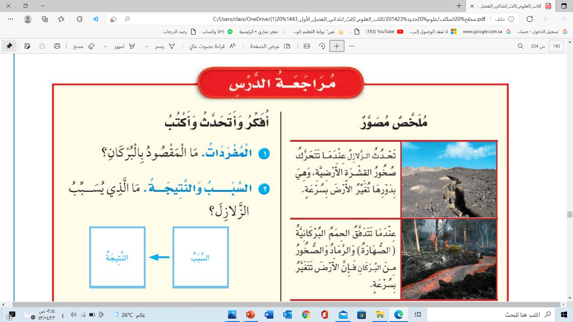
تغيرات الأرض الفجائية
M
T
W
الإجابة :
البركان هو فتحة فى القشرة الارضية تندفع منها الصهارة والصخور المنصهرة التى تتدفق على الارض تسمى لابه .
T
F
صفحة الكتاب 140

Slide 29
تغيرات الأرض الفجائية
M
T
W
الإجابة : -
نتيجتها تؤدي إلى حدوث الزلازل وانهيار الأبنية والجسور.
الإجابة : -
تحدث الزلازل بسبب حركة مفاجئة لصخور القشرة الأرضية .
T
F
صفحة الكتاب 140

Slide 30
تغيرات الأرض الفجائية
M
T
الإجابة
تتشابه الزلازل والبراكين فى أنها تسبب الانهيارات الأرضية مما يضر بالأبنية والمخلوقات الحية أيضاً .
W
T
F
صفحة الكتاب 140

Slide 31
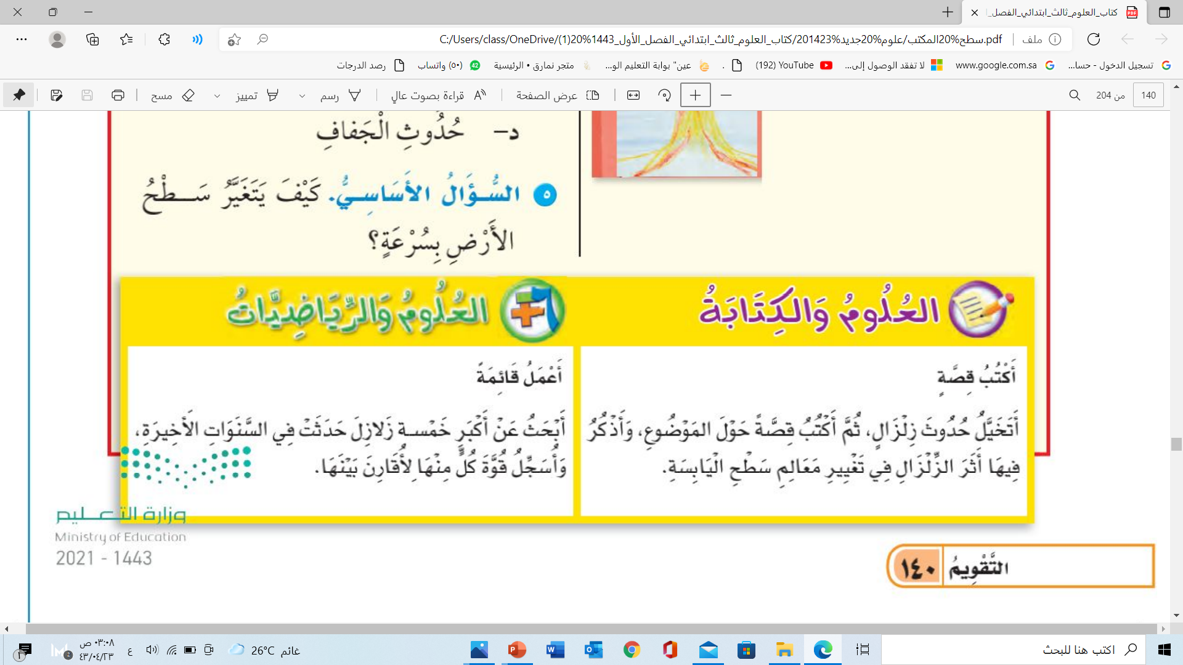
تغيرات الأرض الفجائية
M
T
الإجابة : يتغير سطح الأرض بسرعة بسبب الزلازل والبراكين
الإجابة :
يتغير سطح الأرض بسرعة بسبب الزلازل والبراكين .
W
T
F
صفحة الكتاب 140

